Slide 1




UEM
Universidad la Estrella del Mañana

Slide 2
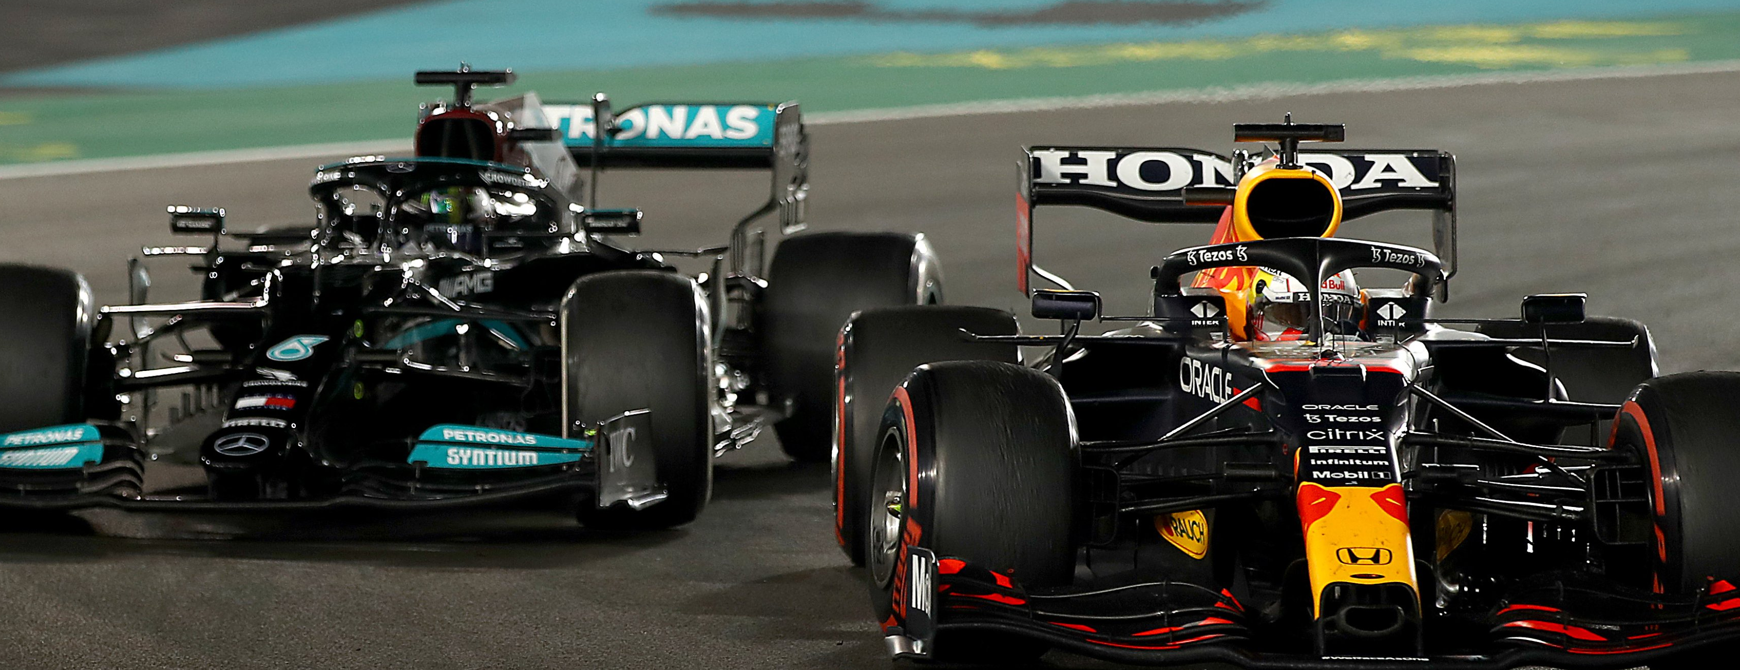
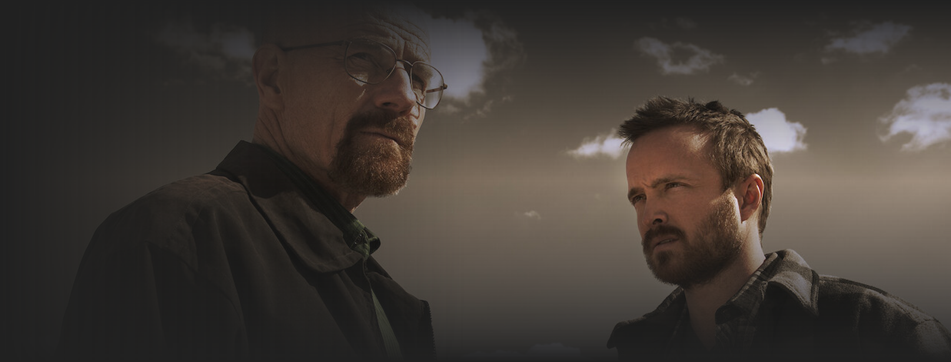

UEM
Universidad la Estrella del Mañana

Slide 3

UEM
Universidad la Estrella del Mañana

Slide 4

UEM

Slide 5


UEM
UEM

